Slide 1
2019-03-21

Slide 2
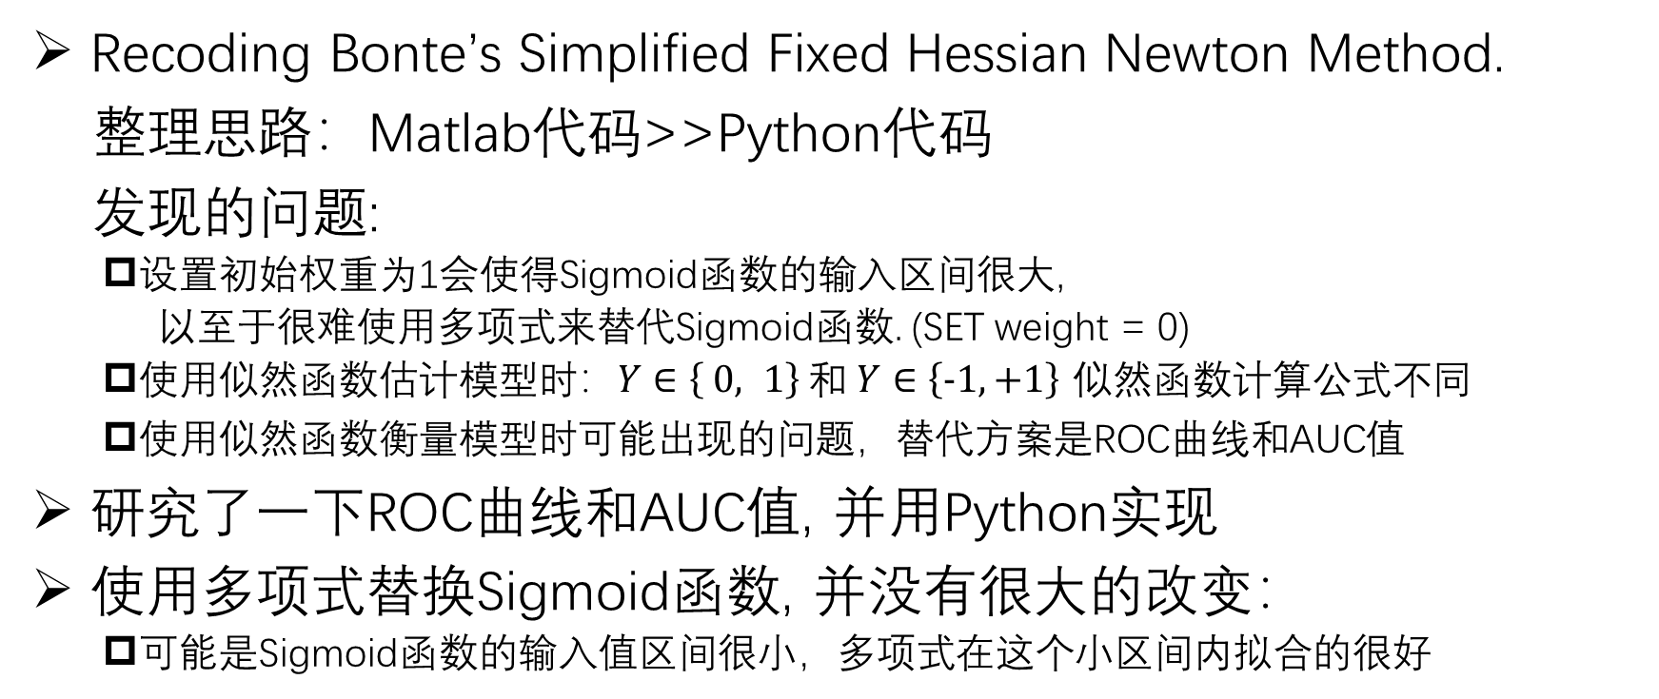
Recoding Bonte’s Simplified Fixed Hessian Newton Method.
整理思路：Matlab代码>>Python代码
发现的问题:
设置初始权重为1会使得Sigmoid函数的输入区间很大,
以至于很难使用多项式来替代Sigmoid函数. (SET weight = 0)
使用似然函数估计模型时：$Y∈\left\{ 0, 1\right\}$ 和$Y∈\left\{−1, +1\right\}$ 似然函数计算公式不同
使用似然函数衡量模型时可能出现的问题，替代方案是ROC曲线和AUC值
研究了一下ROC曲线和AUC值, 并用Python实现
使用多项式替换Sigmoid函数, 并没有很大的改变：
可能是Sigmoid函数的输入值区间很小，多项式在这个小区间内拟合的很好

Slide 3
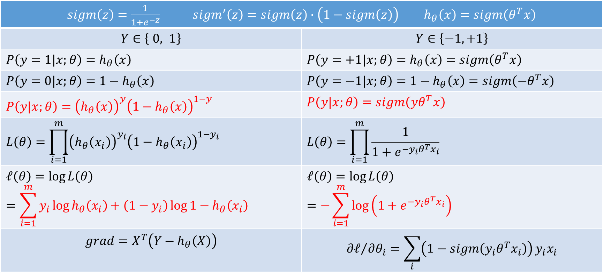

𝑌∈{ 0, 1} 和 𝑌∈{−1, +1} 似然函数计算公式不同 $Y=2Y−1$ 数据预处理时容易变换类别, $MLE也$应该跟着变换
$sigm\left(z\right)=\frac{1}{1+e^{−z}}$ ${sigm}^{′}\left(z\right)=sigm\left(z\right)∙\left(1−sigm\left(z\right)\right)$ $h_{θ}\left(x\right)=sigm\left(θ^{T}x\right)$
$Y∈\left\{ 0, 1\right\}$ | $$Y∈\left\{−1, +1\right\}$$
$$P\left(y=1|x;θ\right)=h_{θ}\left(x\right)$$ | $$P\left(y=+1|x;θ\right)=h_{θ}\left(x\right)=sigm\left(θ^{T}x\right)$$
$$P\left(y=0|x;θ\right)={1−h}_{θ}\left(x\right)$$ | $$P\left(y=−1|x;θ\right)=1−h_{θ}\left(x\right)=sigm\left(−θ^{T}x\right)$$
$$P\left(y|x;θ\right)={\left(h_{θ}\left(x\right)\right)}^{y}{\left(1−h_{θ}\left(x\right)\right)}^{1−y}$$ | $$P\left(y|x;θ\right)=sigm\left(yθ^{T}x\right)$$
$$L\left(θ\right)=\prod_{i=1}^{m}{{\left(h_{θ}\left(x_{i}\right)\right)}^{y_{i}}{\left(1−h_{θ}\left(x_{i}\right)\right)}^{1−y_{i}}}$$ | $$L\left(θ\right)=\prod_{i=1}^{m}{\frac{1}{1+e^{−y_{i}θ^{T}x_{i}}}}$$
$$ℓ\left(θ\right)=\log{L\left(θ\right)}$$ $$=\sum_{i=1}^{m}{y_{i}\log{h_{θ}\left(x_{i}\right)}+\left(1−y_{i}\right)}\log{1−h_{θ}\left(x_{i}\right)}$$ | $$ℓ\left(θ\right)=\log{L\left(θ\right)}$$ $$=−\sum_{i=1}^{m}{\log\left(1+e^{−y_{i}θ^{T}x_{i}}\right)}$$
$$grad=X^{T}\left(Y−h_{θ}\left(X\right)\right)$$ | $${∂ℓ}/{∂θ_{i}}=\sum_{i}{\left(1−sigm\left(y_{i}θ^{T}x_{i}\right)\right)}y_{i}x_{i}$$

Slide 4
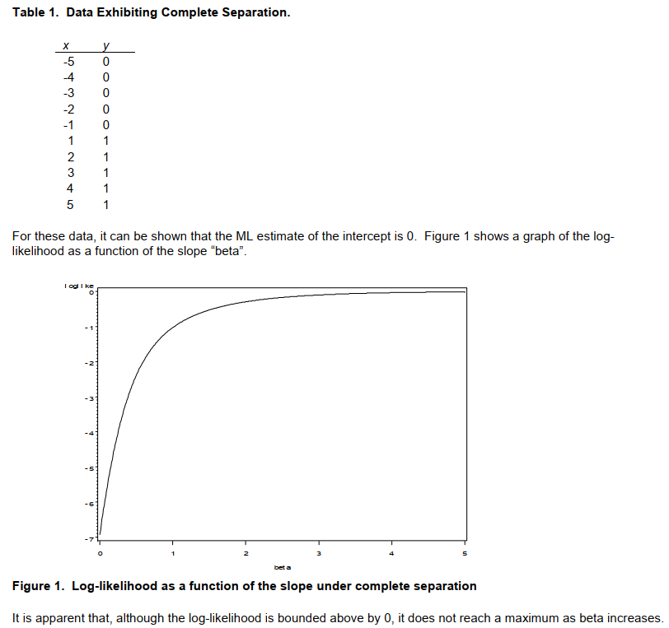

Slide 5
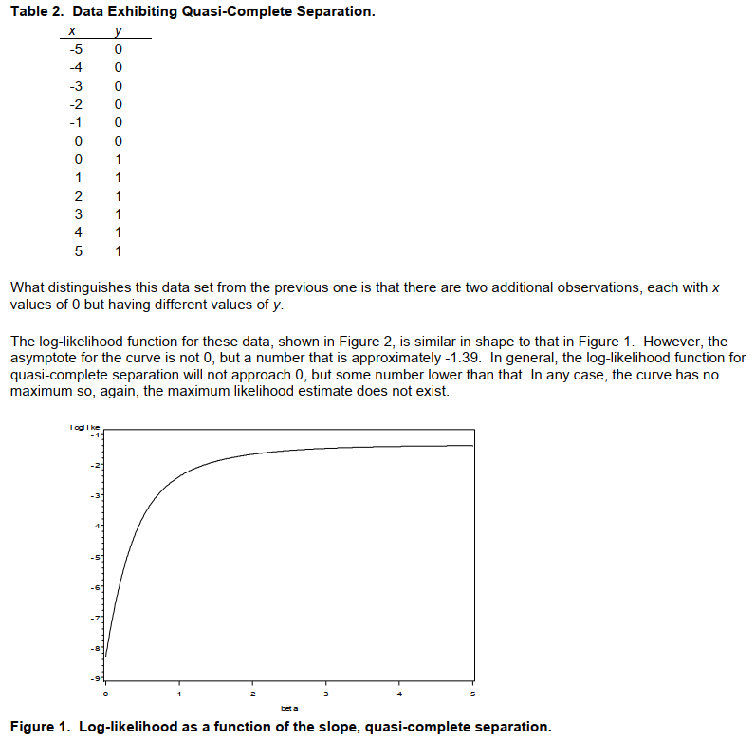

Slide 6
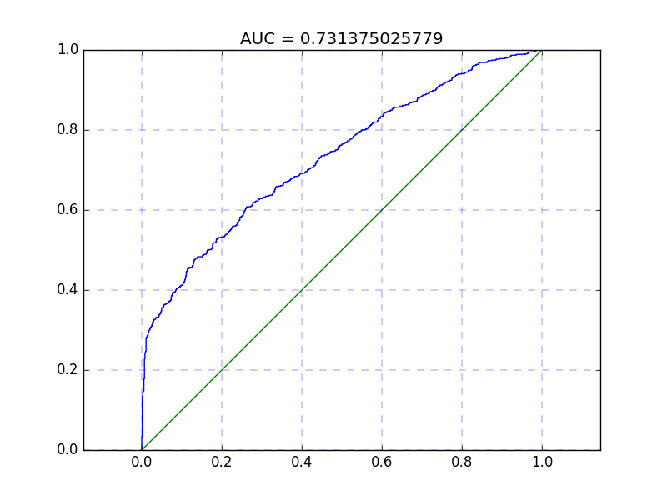

使用多项式替换Sigmoid函数, 并没有很大的改变：
可能是Sigmoid函数的输入值区间很小，多项式在这个小区间内拟合的很好

